Slide 1
GRAF ALGORITMI Seminar: FriendsTrouble
Student: Ljubica Kolak
Profesorica: Ljiljana Despalatović

Slide 2
Opis problema
Ulazni podatci
String[] names, String[] friends (<name1>, <name2>)
Izlazni podatak
int (najveći broj grupa)
Pravila
Svaka osoba se nalazi u samo jednoj grupi
U svakoj grupi se nalazi barem jedna osoba
Prijatelji se ne smiju razdvajati

Slide 3
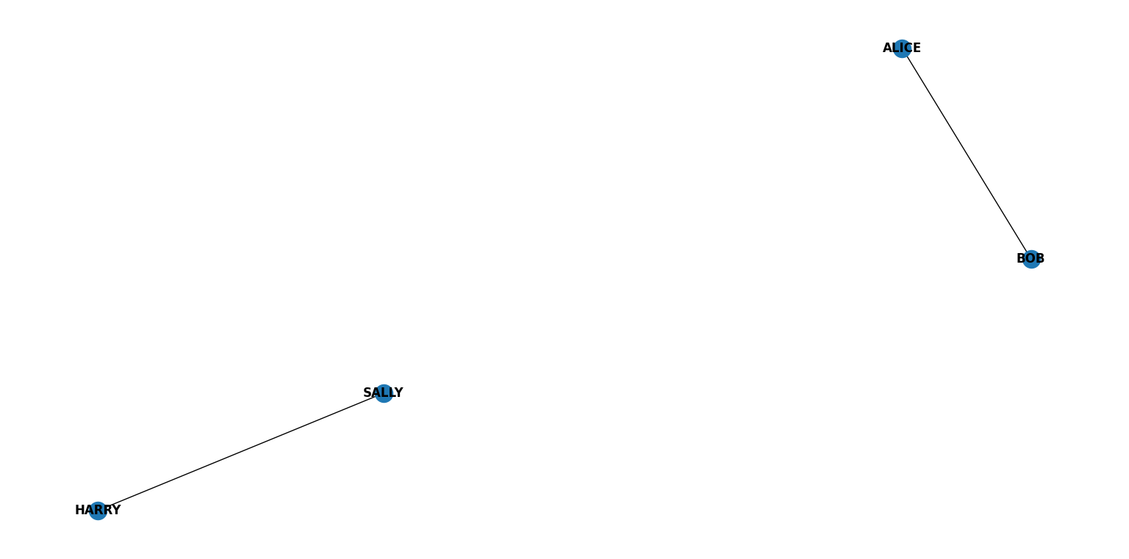
Primjer 1
{"BOB", "HARRY", "ALICE", "SALLY"}
{"BOB ALICE", "HARRY SALLY"}
graph = {'BOB': ['ALICE'], 'HARRY': ['SALLY'], 'ALICE': ['BOB'], 'SALLY': ['HARRY']}

Slide 4
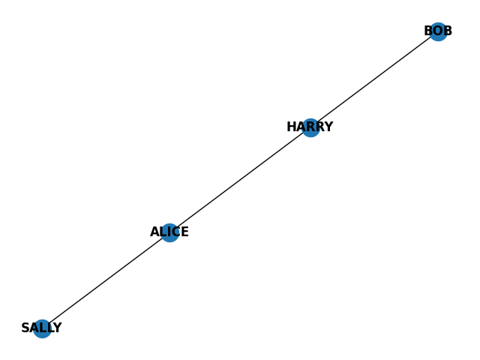
Primjer 2
["BOB", "HARRY", "ALICE", "SALLY"]
["BOB HARRY", "HARRY ALICE", "ALICE SALLY"]
graph = {'BOB': ['HARRY'], 'HARRY': ['BOB', 'ALICE'], 'ALICE': ['HARRY', 'SALLY'], 'SALLY': ['ALICE']}

Slide 5
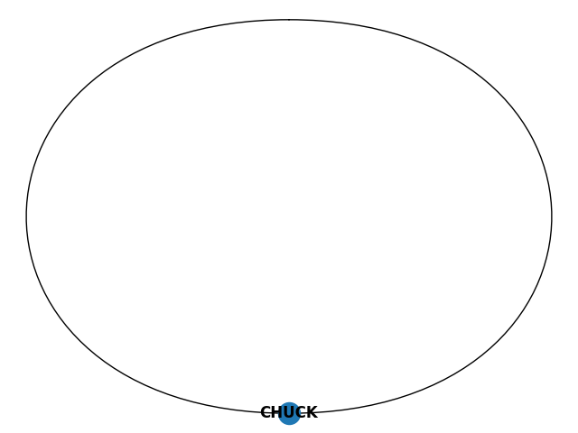
Primjer 3
["CHUCK"]
["CHUCK CHUCK","CHUCK CHUCK","CHUCK CHUCK"]
graph = {'CHUCK': ['CHUCK’]}
Implementacija
DFS (Depth – First Search)
Pretraga u dubinu

Slide 6
Hvala na pažnji! ☺

